Slide 1

TOÁN 4
Tập 2
Tuần 25
Bài 70: Luyện tập chung - Tiết 2

Slide 2



Slide 3


Gió thổi đến đơn vị diện tích nào thì các em hãy nói những thông tin mình biết về đơn vị diện tích đó.
m²
mm²
dm²
“Gió thổi”
LUYỆN TẬP CHUNG
Notes:
Bấm 1 lần vào ô màu sắc muốn lật đơn vị đo diện tích tương ứng sẽ hiện ra. Bấm lần 2 vào ô màu sắc đó sẽ biến mất hiện chữ bên dưới.
Giáo viên mời học sinh trả lời.

Slide 4


Slide 5

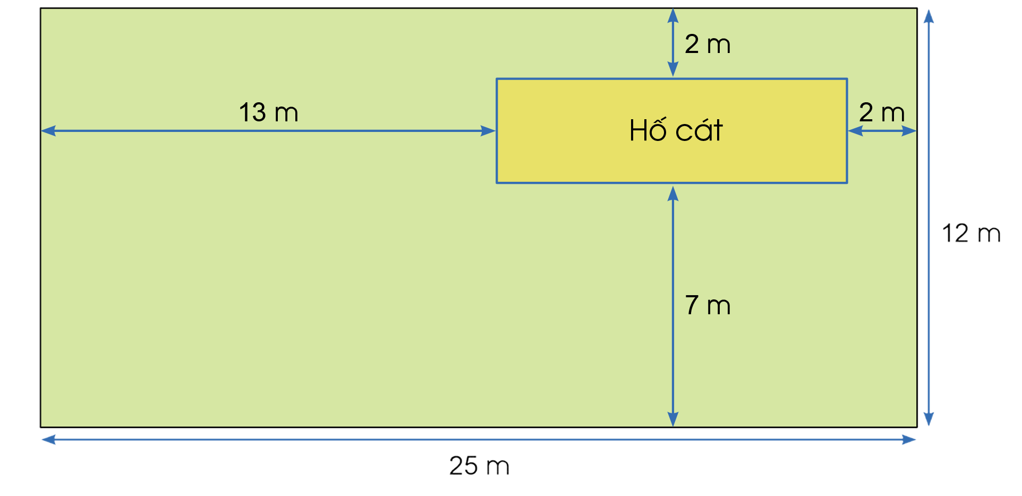
HOẠT ĐỘNG NHÓM BÀN
Người ta muốn đào một hố cát dạng hình chữ nhật trong một sân cỏ hình chữ nhật với kích thước như sơ đồ dưới đây:
04

Slide 6
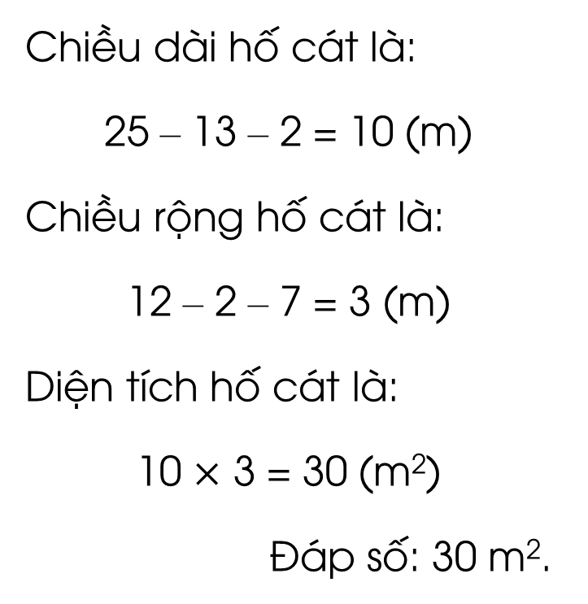
HOẠT ĐỘNG NHÓM BÀN
04
Em hãy tính diện tích hố cát trên. Nói cho bạn nghe cách tính của em.
Bài giải
Chiều dài hố cát là:
25 – 13 – 2 = 10 (m)
Chiều rộng hố cát là:
12 – 2 – 7 = 3 (m)
Diện tích hố cát là:
10 $×$ 3 = 30 (m²)
Đáp số: 30 m².

Slide 7

05
Ông Luyến có một ao nuôi cá hình chữ nhật, chiều dài 40 m, chiều rộng 25 m. Trung bình mỗi mét vuông mặt ao ông thả 2 con cá trắm cỏ và 1 con cá mè. Hỏi ông cần mua bao nhiêu con cá mỗi loại?

Slide 8
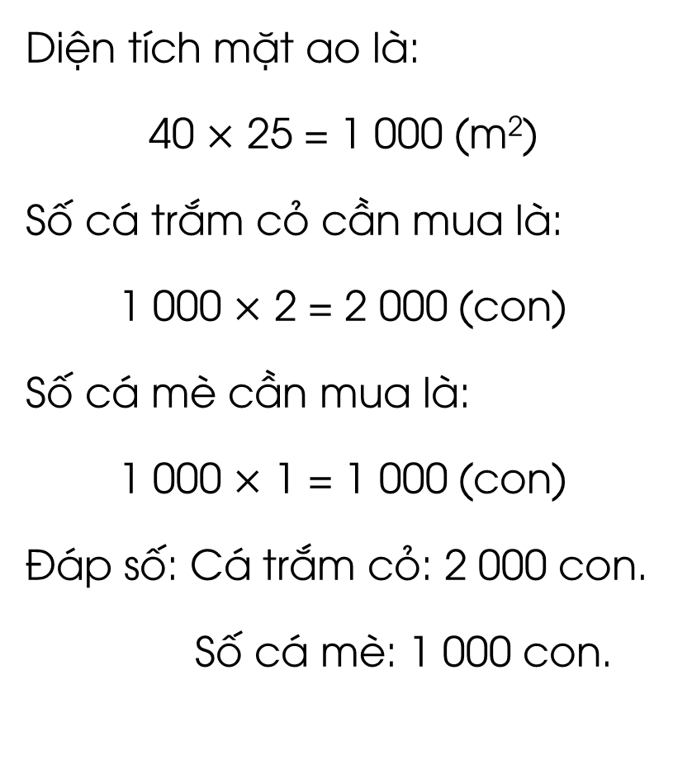
HOẠT ĐỘNG NHÓM BÀN
Bài giải
05
Diện tích mặt ao là:
40 $×$ 25 = 1 000 (m²)
Số cá trắm cỏ cần mua là:
1 000 $×$ 2 = 2 000 (con)
Số cá mè cần mua là:
1 000 $×$ 1 = 1 000 (con)
Đáp số: Cá trắm cỏ: 2 000 con.
Số cá mè: 1 000 con.

Slide 9


Slide 10

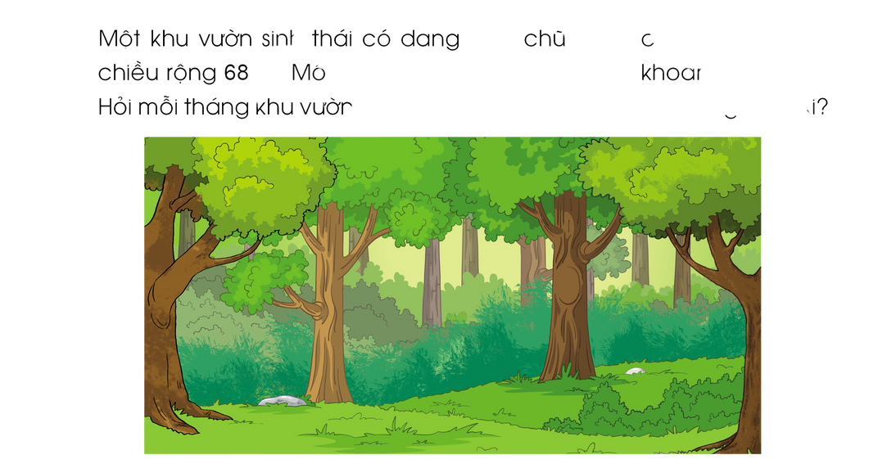
06
Một khu vườn sinh thái có dạng hình chữ nhật, chiều dài 180 m, chiều rộng 68 m. Mỗi tháng 1 m² vườn đó tạo ra khoảng 2 kg ô xi. Hỏi mỗi tháng khu vườn đó tạo ra khoảng bao nhiêu ki-lô-gam ô xi?

Slide 11

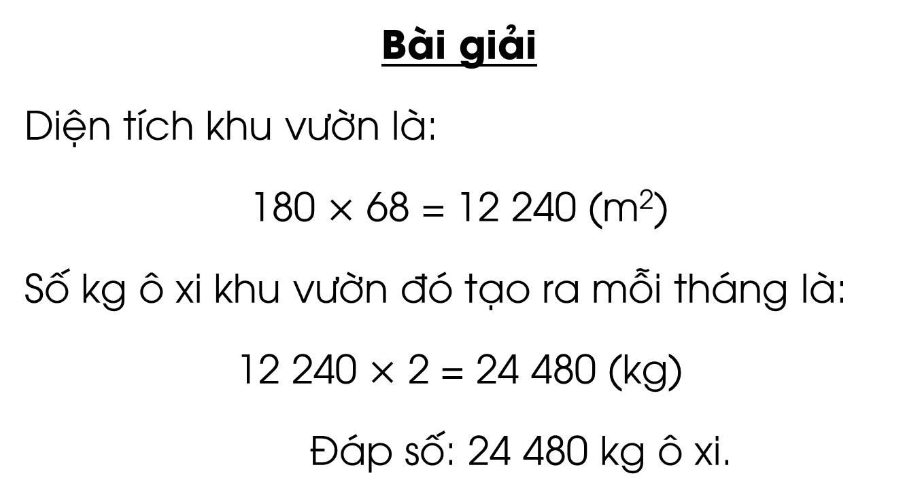
06
Bài giải
Diện tích khu vườn là:
180 $×$ 68 = 12 240 (m²)
Số kg ô xi khu vườn đó tạo ra mỗi tháng là:
12 240 $×$ 2 = 24 480 (kg)
Đáp số: 24 480 kg ô xi.

Slide 12

Qua bài học hôm nay, các em biết thêm được điều gì?

Slide 13
Khi thực hiện chuyển đổi đơn vị đo diện tích, em nhắn bạn cần lưu ý những gì?

Slide 14
Em hãy ước lượng diện tích của mộ số đồ vật trong nhà, hôm sau chia sẻ với các bạn.

Slide 15


Slide 16


Ôn tập kiến thức đã học
Hoàn thành bài tập trong SBT
Đọc và chuẩn bị trước
Bài 71: Em ôn lại những gì đã học

Slide 17


Slide 18



Để kết nối cộng đồng giáo viên và nhận thêm nhiều tài liệu giảng dạy,
mời quý thầy cô tham gia Group Facebook
theo đường link:
Hoc10 – Đồng hành cùng giáo viên tiểu học
Hoặc truy cập qua QR code

